Slide 1
Проект: « Моя малая Родина» в младшей группе.
Выполнила:
Говорушко О.В.

Slide 2
Наше любимое село.
Проект во второй младшей группе «Смышленыши»
«Моя малая Родина»
Выполнила:
Говорушко О.В.

Slide 4
УЧАСТНИКИ ПРОЕКТА:
Дети
Воспитатели
Родители
СРОК РЕАЛИЗАЦИИ ПРОЕКТА:
февравль – апрель
ВИД ПРОЕКТА:
Среднесрочный

Slide 5
АКТУАЛЬНОСТЬ ПРОЕКТА:
Имеют место такие явления, как отчужденность, отсутствие любви к Родине.
Недостаток времени у родителей для общения с детьми.
Резкое падение роли и значения патриотизма в воспитании детей.
Знакомство детей дошкольного возраста с историей родного края (села).

Slide 6
Цель проекта:
Вызвать положительные эмоции, чувство восхищения своим домом, улицей, селом.

Slide 7
Задачи проекта:
• формировать представления детей о родном селе;
• воспитывать умение видеть красоту родного села, радоваться ей;
• воспитание у ребенка любви и привязанности к своей семье, дому, детскому саду, к своему селу;
• формирование бережного отношения к природе и всему живому;
• воспитание уважения к труду взрослых;
• дать знания о том, что такое «село», «улица», «адрес»;
• обобщить знание детей о видах сельского транспорта;
• привлечь родителей к реализации данного проекта (проинформировать по теме, собрать необходимый материал для оформления стенда, принять активное участие в обсуждении, способствовать повышению познавательной активности родителей).
Данные задачи проекта «Моя малая Родина» решаются во всех видах детской деятельности: на занятиях, в играх, в труде, в быту — так как воспитывают в ребенке не только патриотические чувства, но и формируют его взаимоотношения со взрослыми и сверстниками.

Slide 8
Формы и методы работы:
• Оформление патриотического уголка в группе детского сада.
• Совместная деятельность воспитателей и детей.
• Беседы с детьми.
• Дидактические, сюжетно-ролевые игры.
• Создание игровых ситуаций.
• Организованная образовательная деятельность.
• Чтение художественной литературы.
• Наблюдения на прогулке.

Slide 9
Предполагаемый результат:
• Расширятся знания и представления о родном селе.
• Проводимые мероприятия разовьют в ребенке уверенность в себе, сформируют социально значимые чувства, желания и взгляды, привьют социальные навыки. Благодаря проекту, у детей сформируется чувство гордости за свое село.
• Дети будут с уважением относиться к труду взрослых. Дети полюбят природу родного села, и будут бережно относиться к ней.

Slide 10
Перечень мероприятий проекта «Моя малая Родина»:

Slide 11
1 этап – подготовительный
Цель: создание условий для мотивационной и технологической готовности к совместной творческой деятельности всех участников проекта.
• сбор дидактического и наглядного материала по теме проекта;
• разработка дидактических игр;
• разработка стратегии реализации проекта.

Slide 12
2 этап – основной
«Наше село»
Цель: Знакомить с понятием «село», с его названием; познакомить со значимыми местами села; способствовать воспитанию любви к родному селу.
• Беседа «Село, в котором я живу».
-Сюжетно-ролевая игра «Строим дом».
• Рассматривание фотографий «Наша достопримечательность-Енисей».
• Консультация для родителей «Роль семьи в воспитании у детей любви к родине.
• Организация дидактических игр «Кто лишний»,«Когда это бывает».
«Моя улица и дом»
Цель: Знакомить с понятиями «улица», «адрес», «домашний адрес»; способствовать запоминанию своего адреса; познакомить детей с названием улиц, на которых они проживают: с тем, что у каждого дома, каждой квартиры есть свой номер; воспитывать любовь, уважение к своей улице, желание облагородить ее.
• Беседы с детьми «Мой адрес», «Улица, на которой я живу».
• Рассматривание фотографий, слайдов с различными улицами села.
• Разработка рекомендаций для родителей по заучиванию домашнего адреса.

Slide 13
«Транспорт нашего села».
Цель: Формировать знания детей о транспорте нашего села; уточнять представления о грузовых и легковых автомобилях, о пассажирском виде транспорта; знакомить детей с элементарными правилами поведения на улице, учить соблюдать их; посредством художественно-творческой деятельности развивать у детей интерес к различным видам транспорта; развивать творческие способности; формировать знания о транспортных средствах, о пассажирском виде транспорта.
• Наблюдение за транспортом на улице (прогулки с родителями в выходные дни) .
• Рассматривание иллюстраций с изображением разных видов транспорта.
• Беседы с детьми о правилах поведения на улице.
• Сюжетно-ролевая игра «Автобус».

Slide 14
3 этап – рефлексивный
Цель: оценка полученных результатов реализации проекта в соответствии с поставленной целью и ожидаемыми результатами.
Осуществление мероприятий позволит достичь следующих результатов:
• Улучшение показателей сформированности нравственно-патриотических качеств детей младшего дошкольного возраста.
• Разработаны игры, пособия, подобран материал для реализации данного проекта.

Slide 15
Материально- технические условия:
• Наличие нормативных документов по ФГОС;
• Наличие ТСО, выход в интернет.

Slide 16
Наша Родина начинается с малого.
Просмотор книг, чтение и разучивание стихотворений о Родине ,природе родного края.

Slide 17
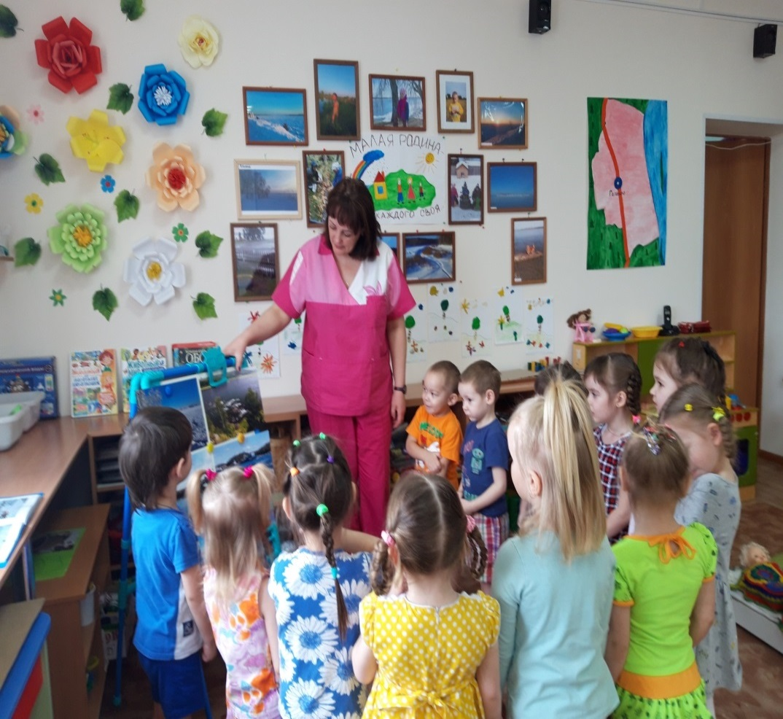
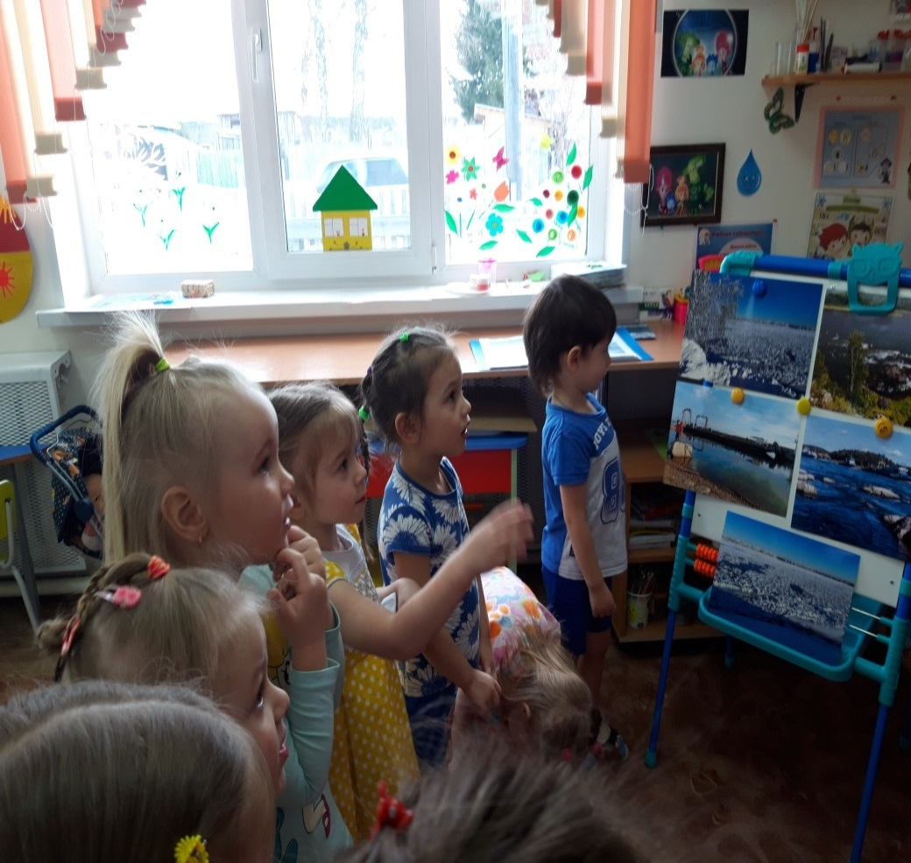
Работа на основном этапе
Рассматривание фотографий «Наша достопримечательность -Енисей».

Slide 18
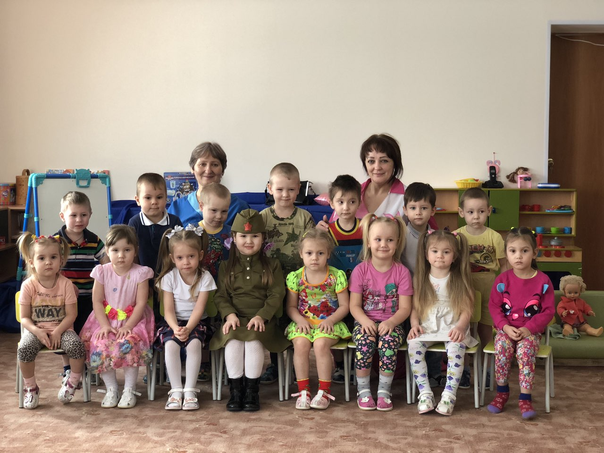
С чего начинается Родина?

Slide 19
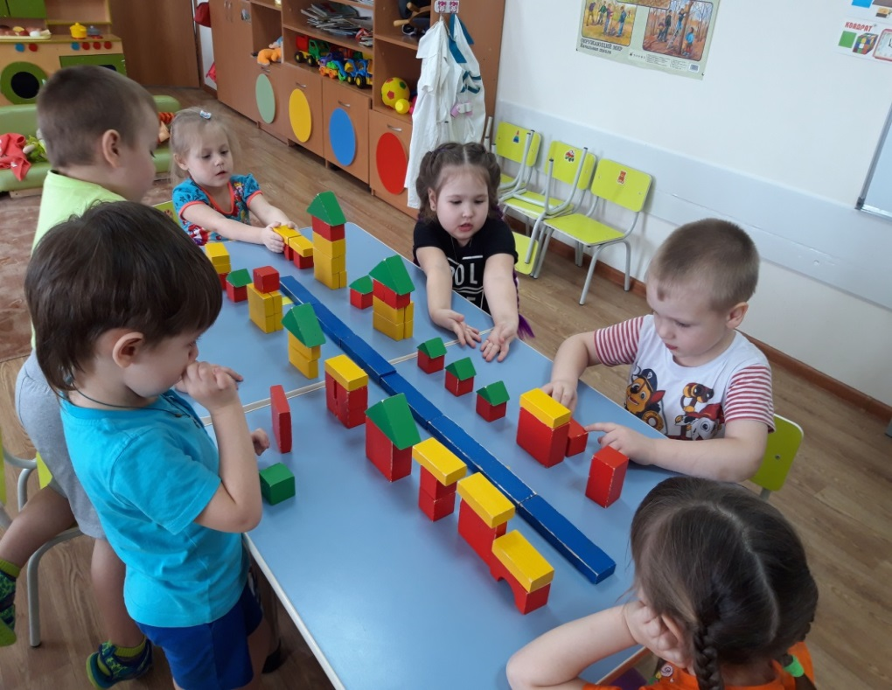
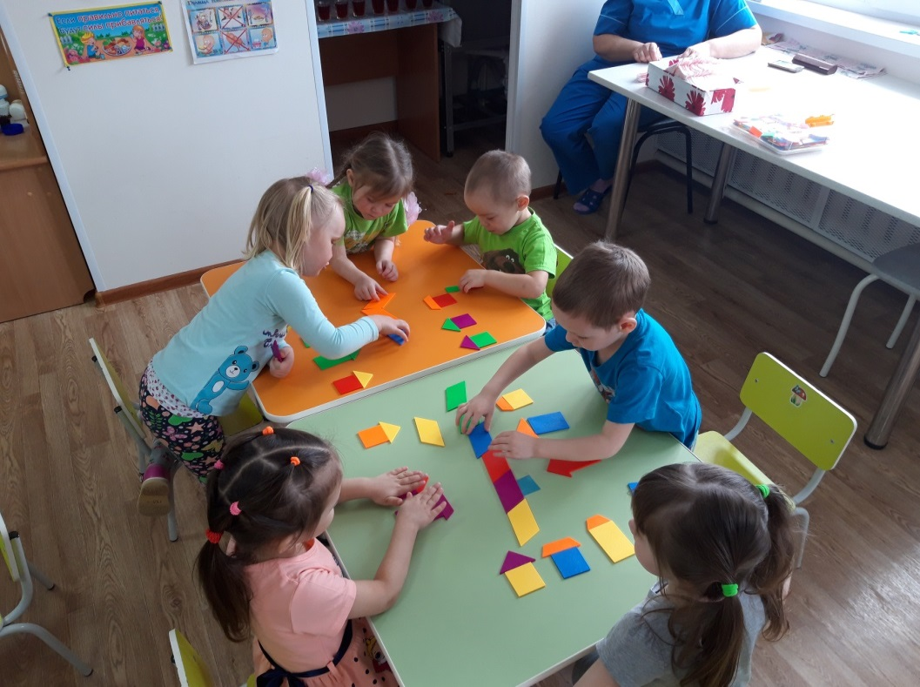
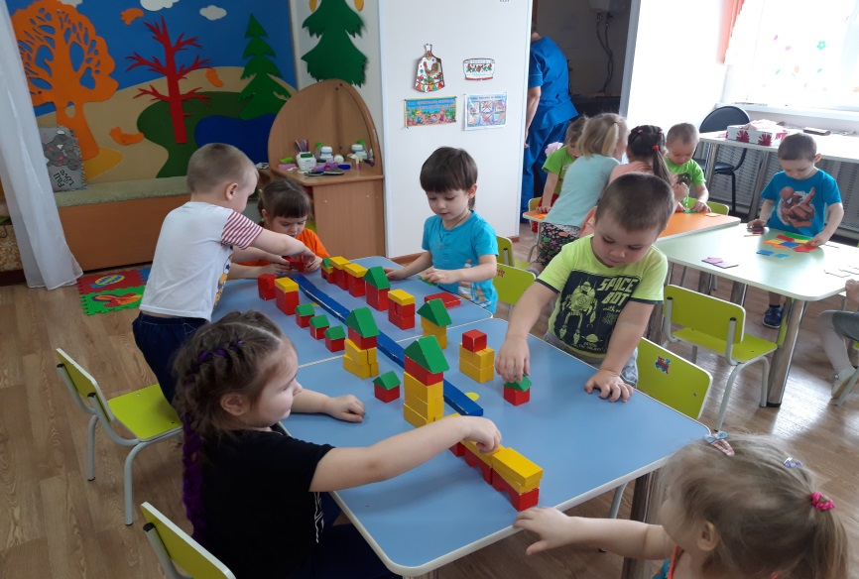
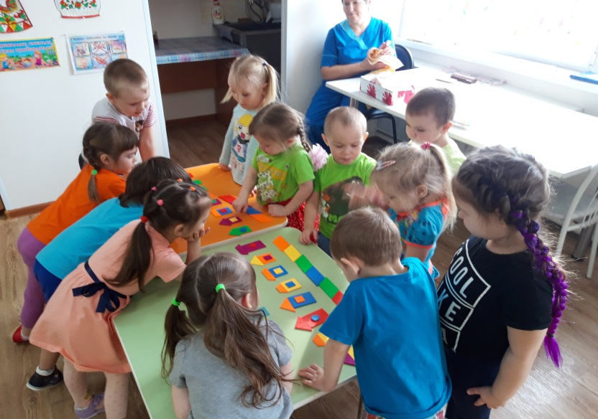
Конструирование «Улицы нашего села».

Slide 20
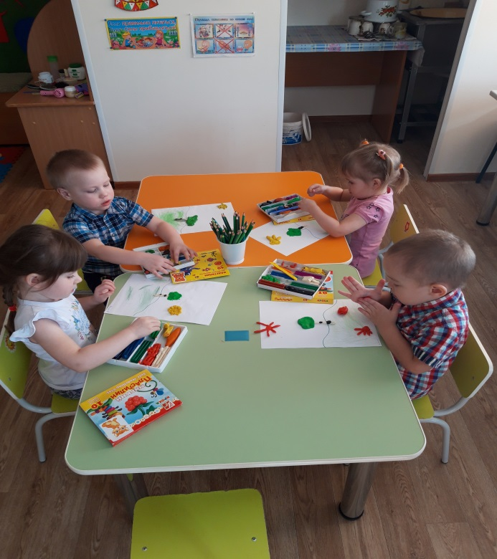
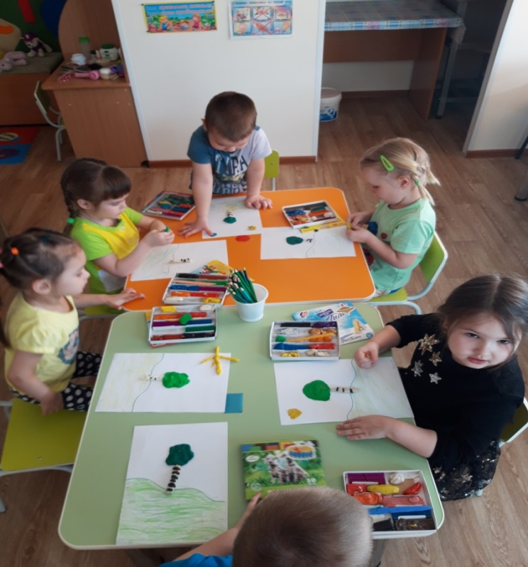
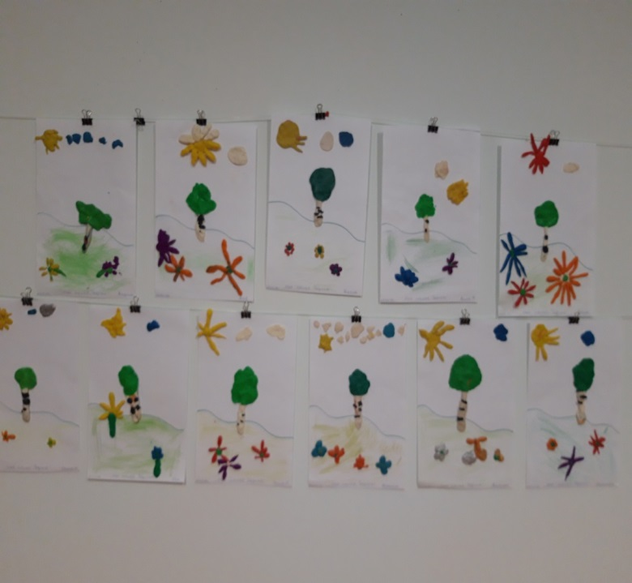
Лепка с элементами рисования «Картина Родины».

Slide 21
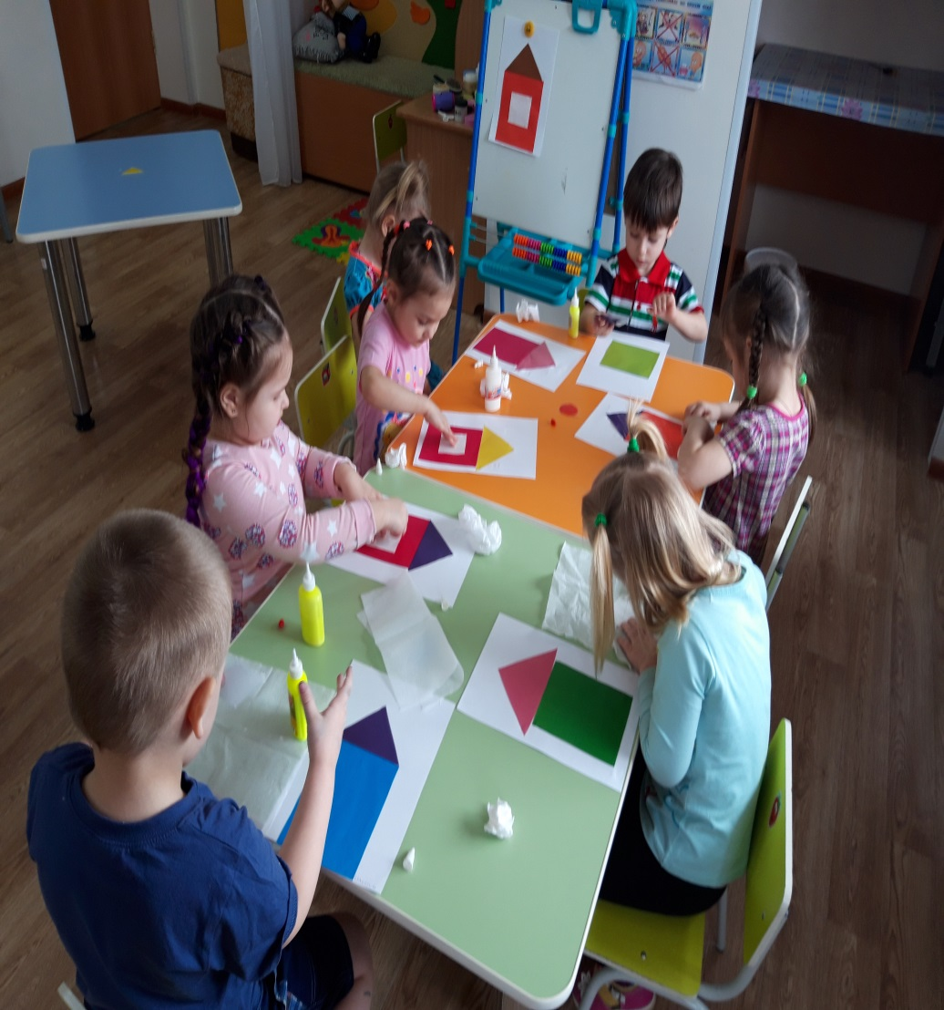
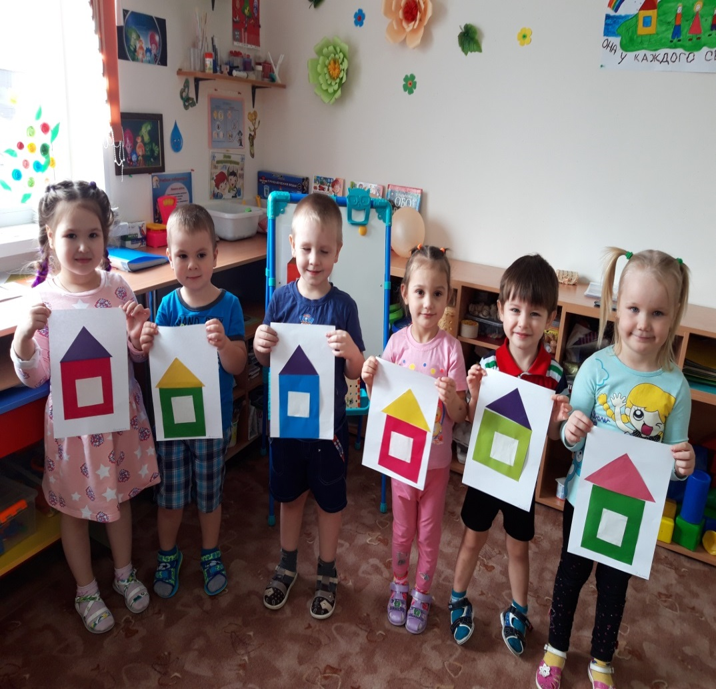
Аппликация
«Разные дома».

Slide 22
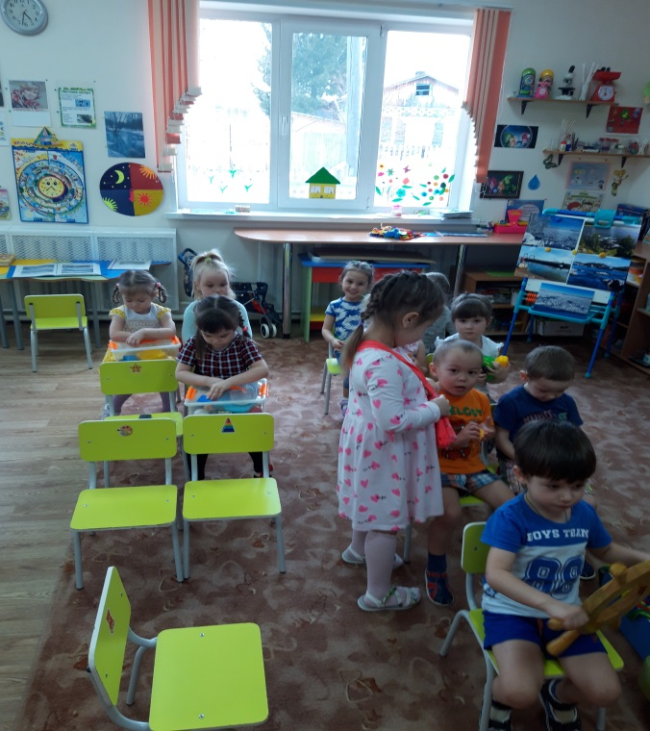
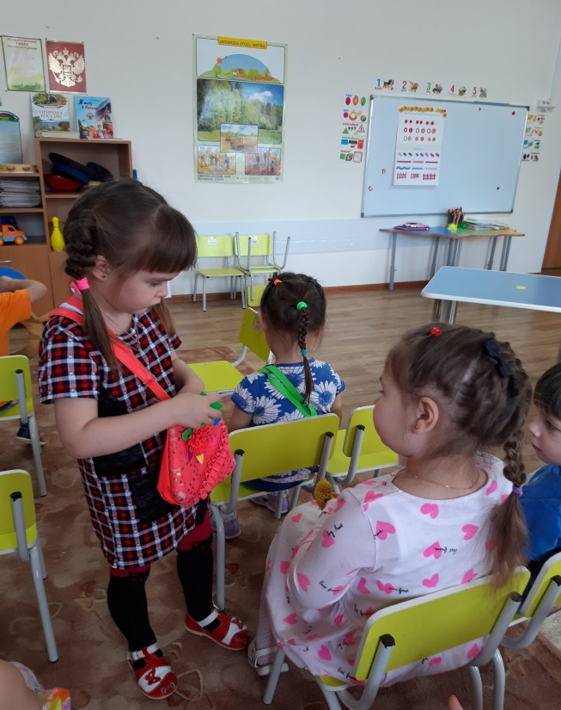
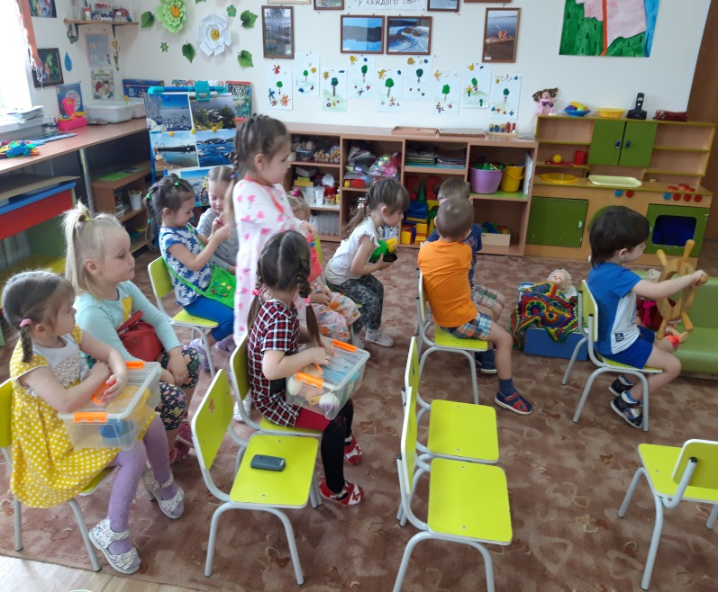
Сюжетно-ролевая игра «Автобус».

Slide 23
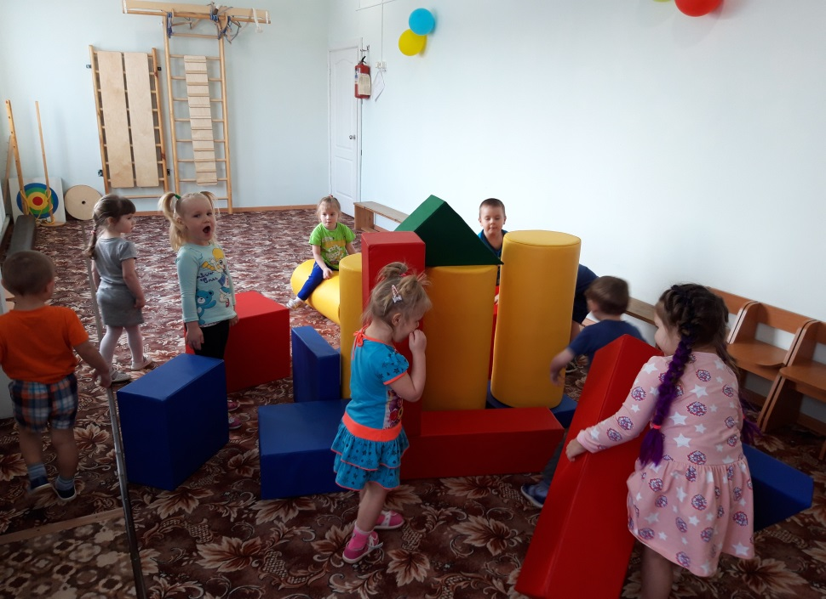
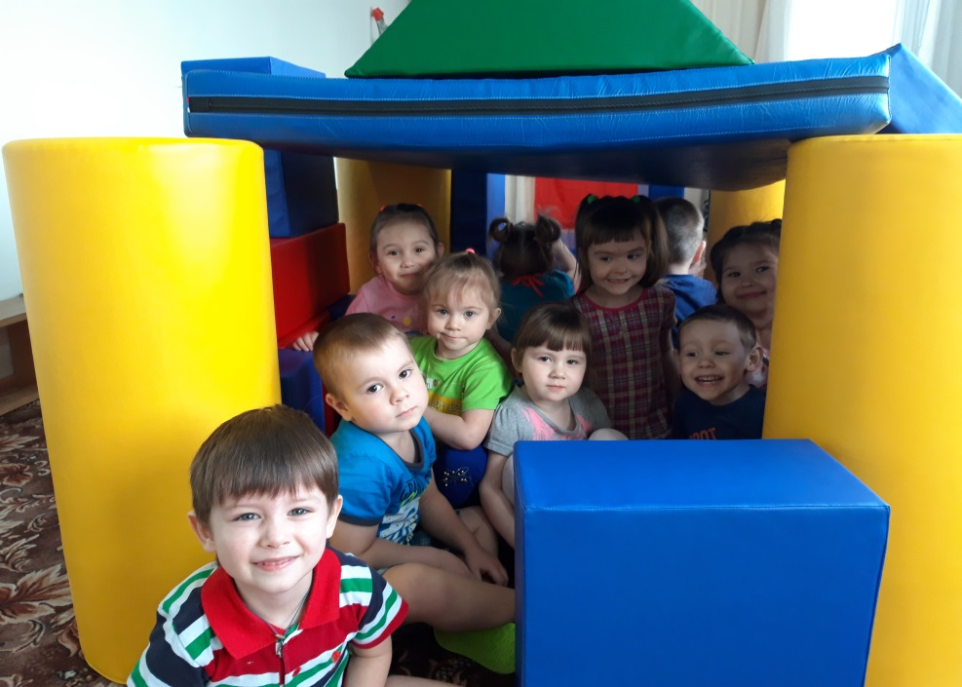
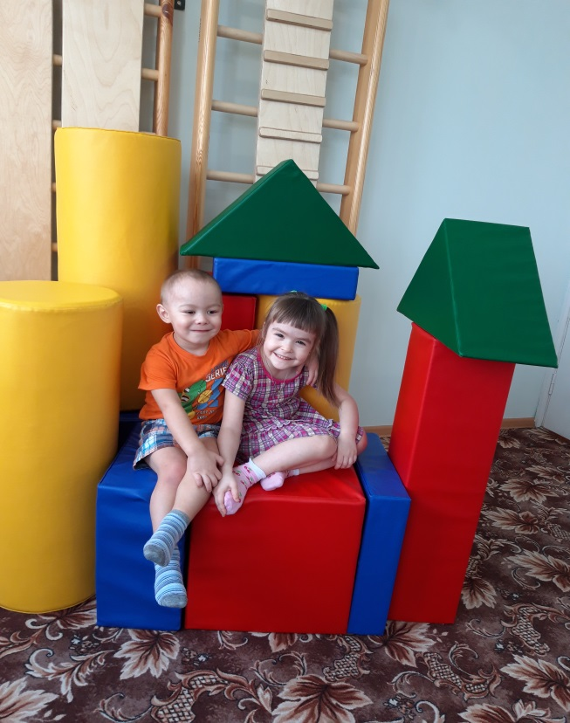
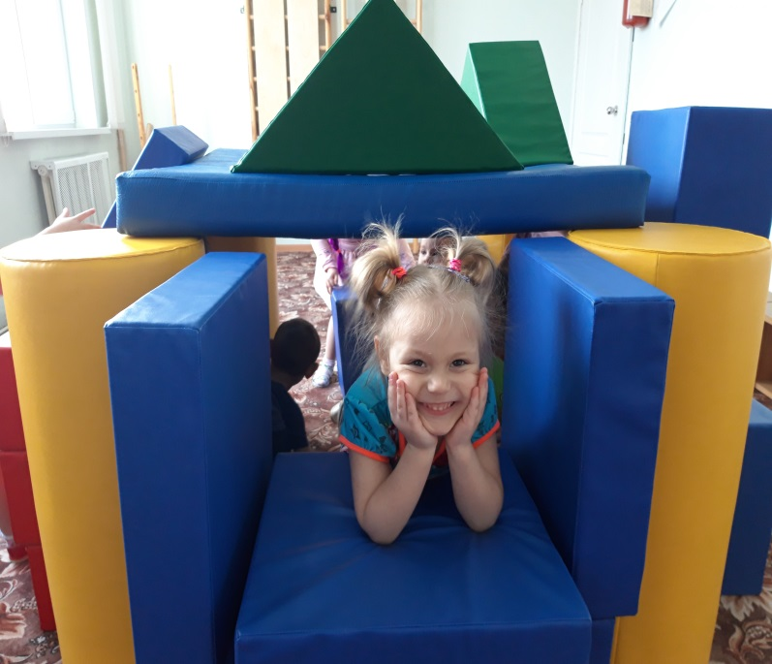
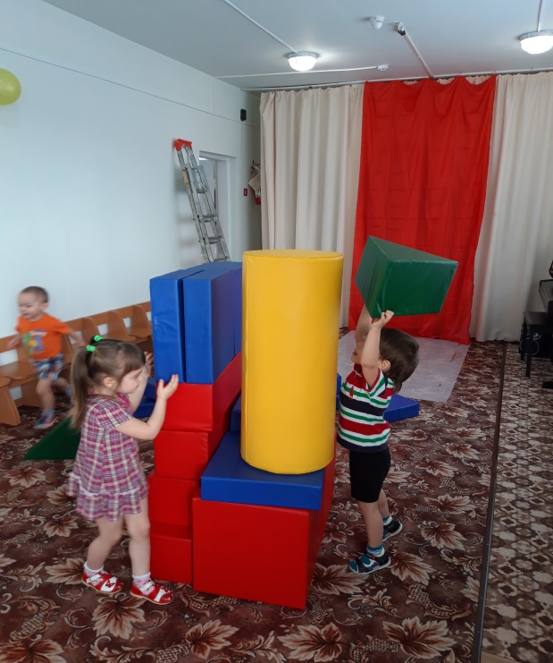
Сюжетно-ролевая игра «Строим дом»

Slide 24
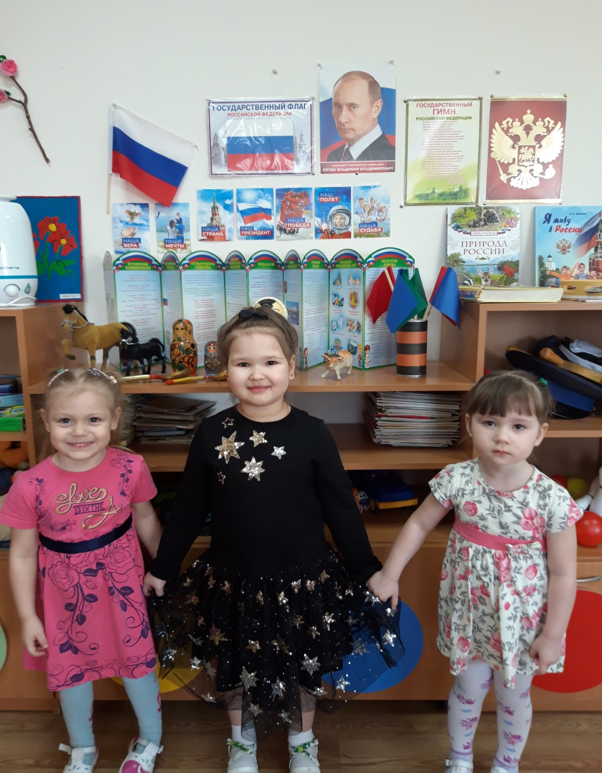
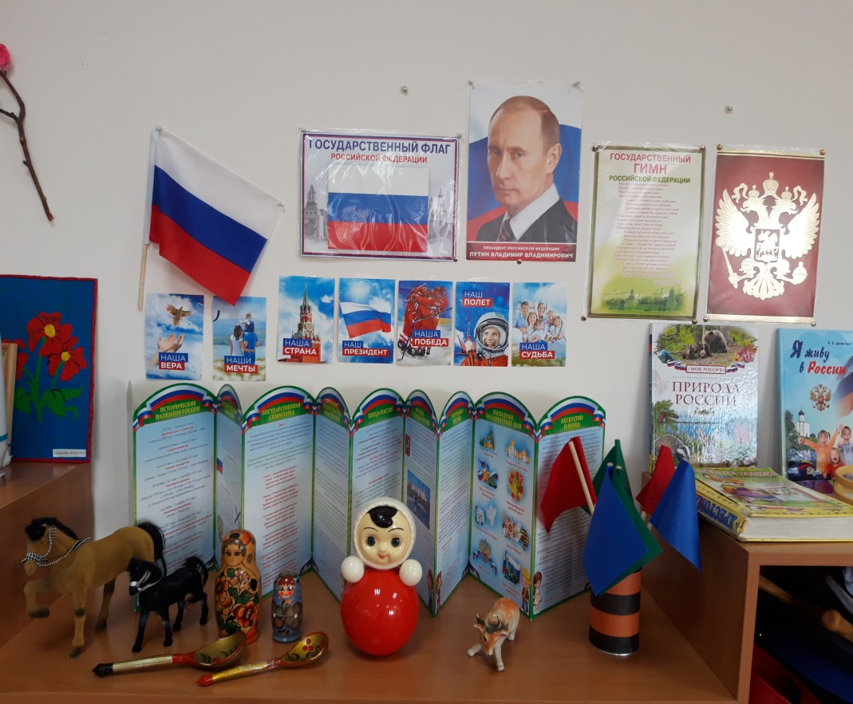
Оформление патриотического уголка в группе детского сада .

Slide 25
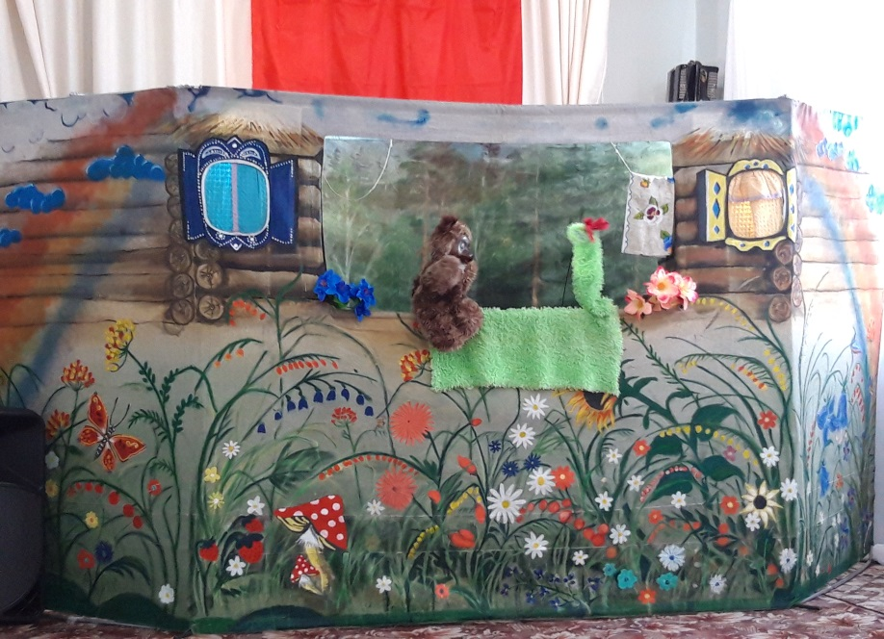
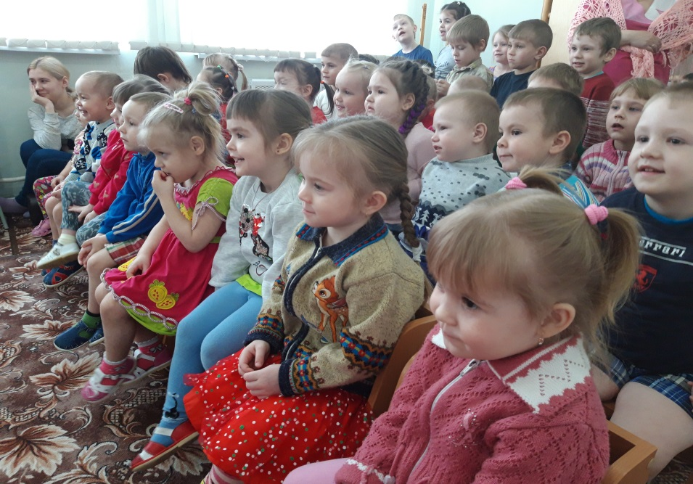
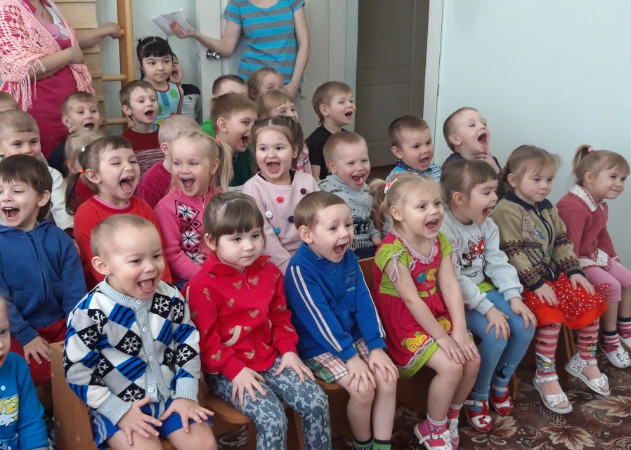
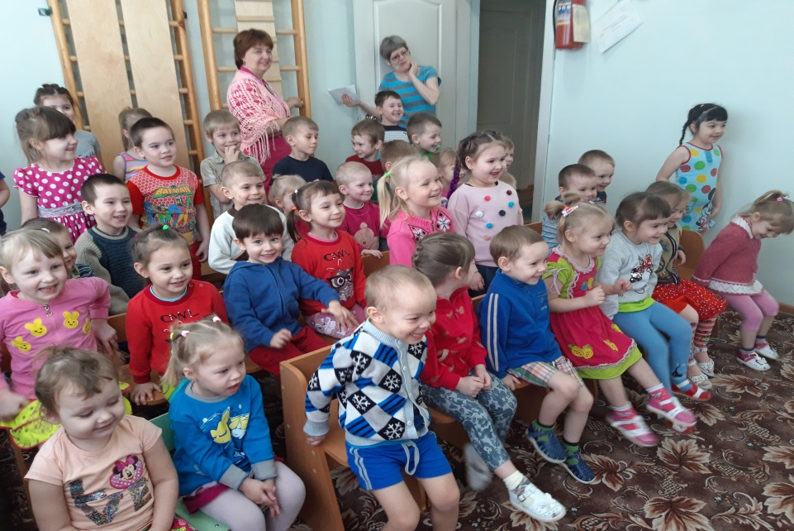
Театральное представление. Сказка «У мишки День рождение».

Slide 26
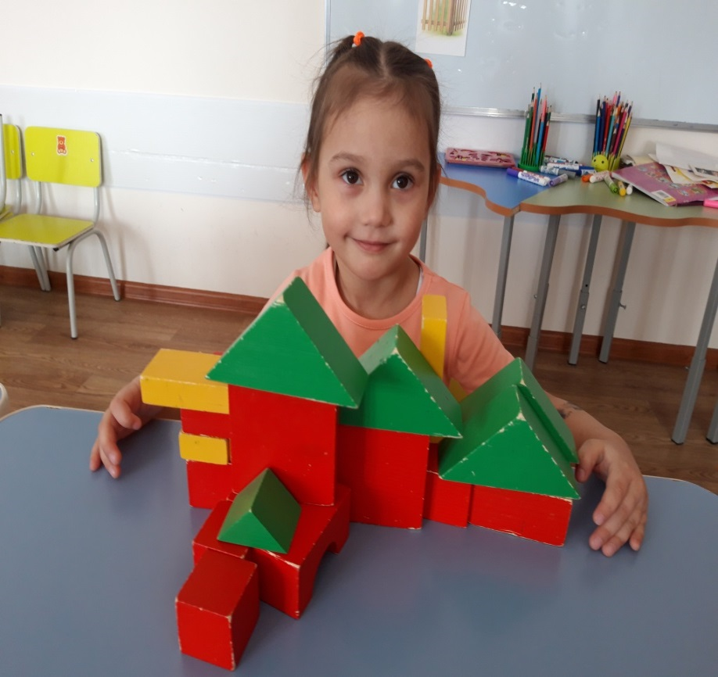
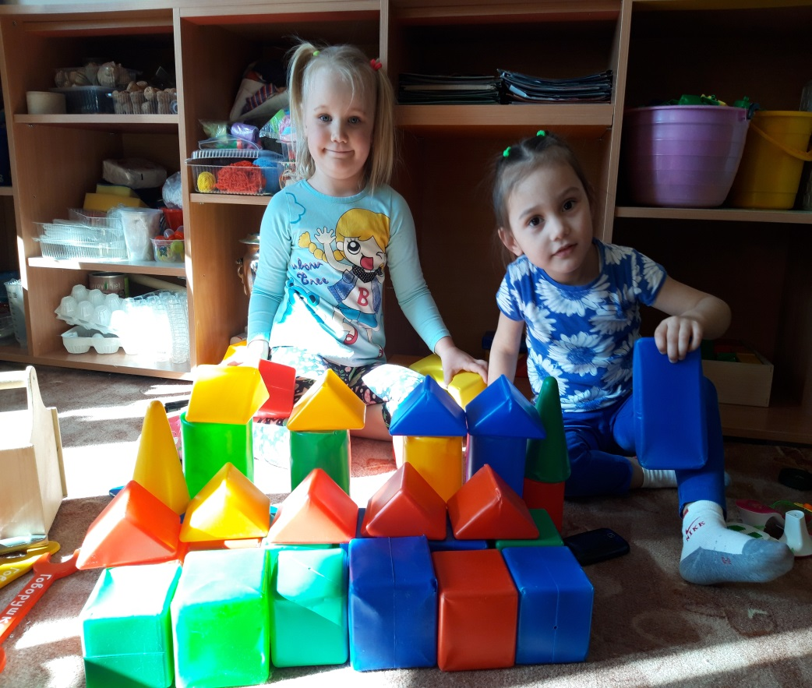
Дом моей мечты

Slide 27
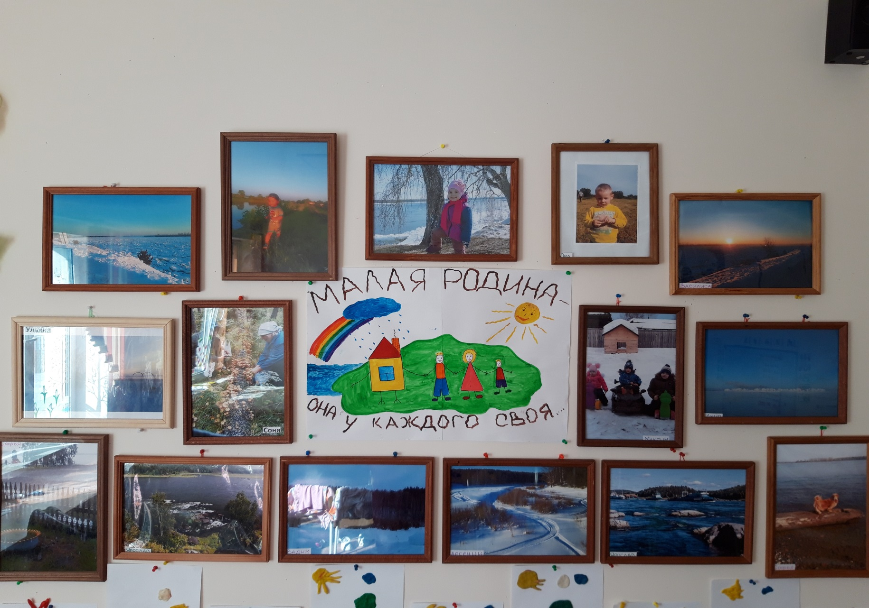
Выставка фотографий «Мое любимое место в нашем селе»

Slide 28
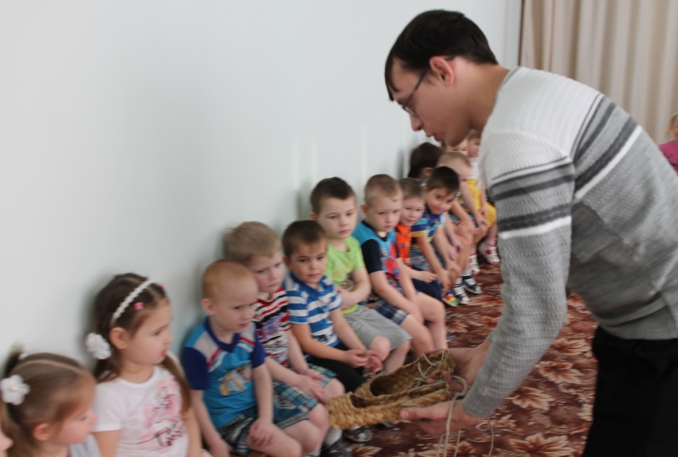
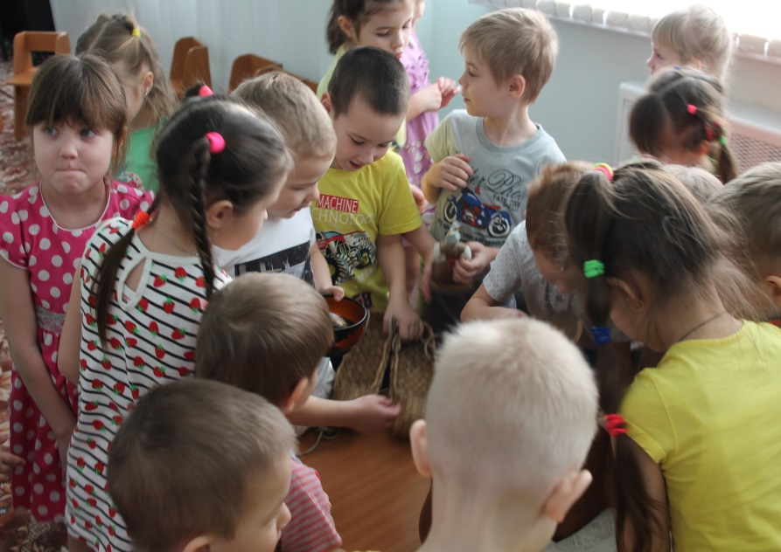
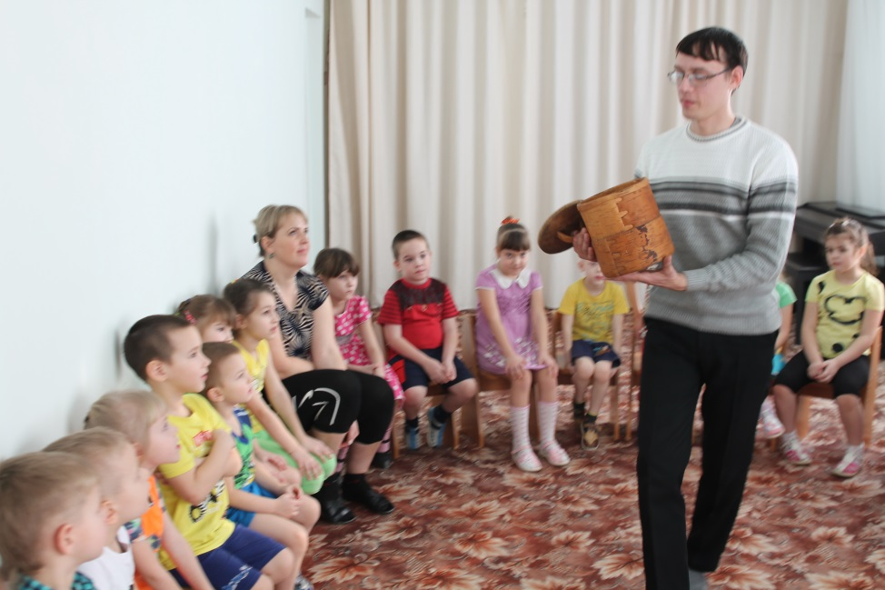
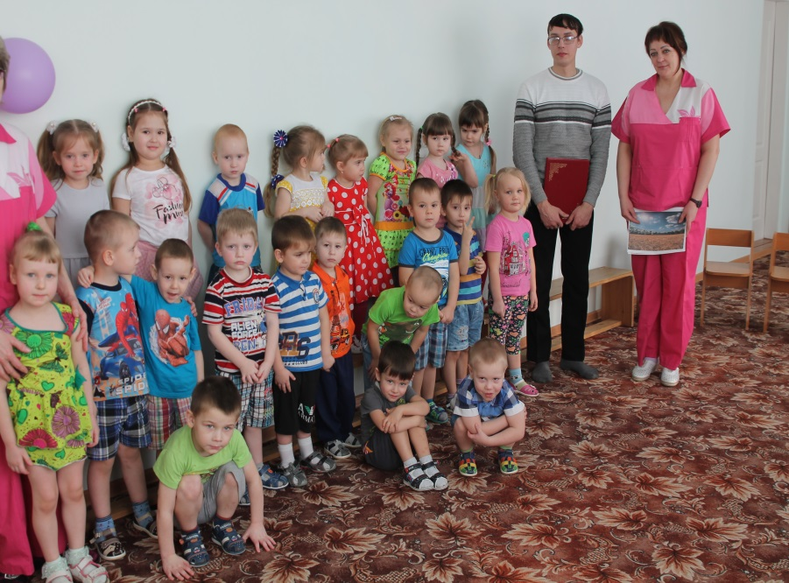
Сотрудничество с районным Музеем.

Slide 29
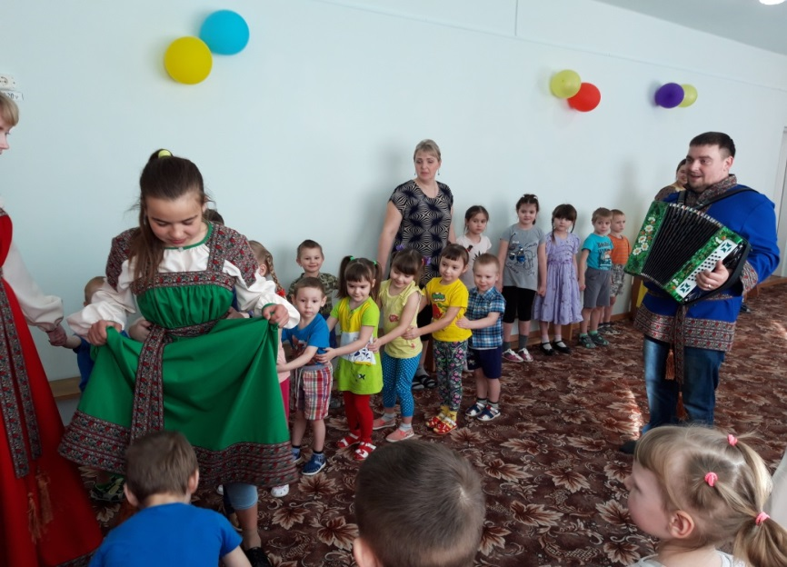
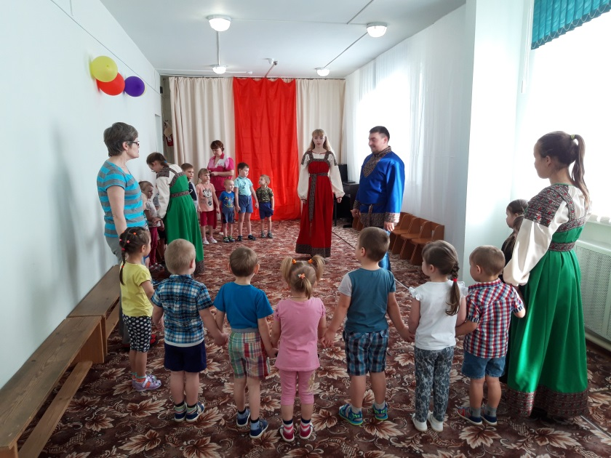
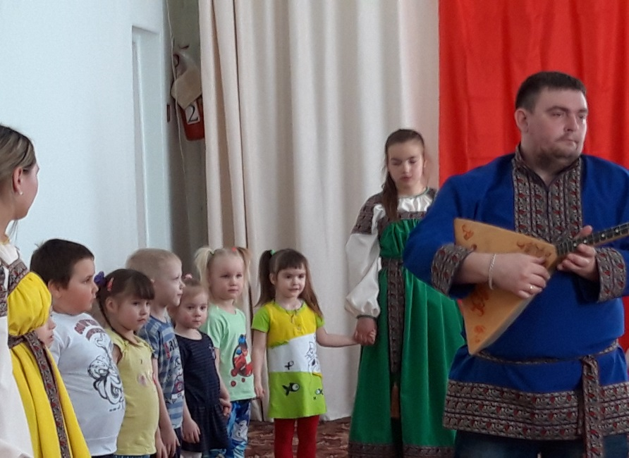
Взаимодействие с Домом Культуры. Фольклорное мероприятие «Русские традиции».

Slide 30
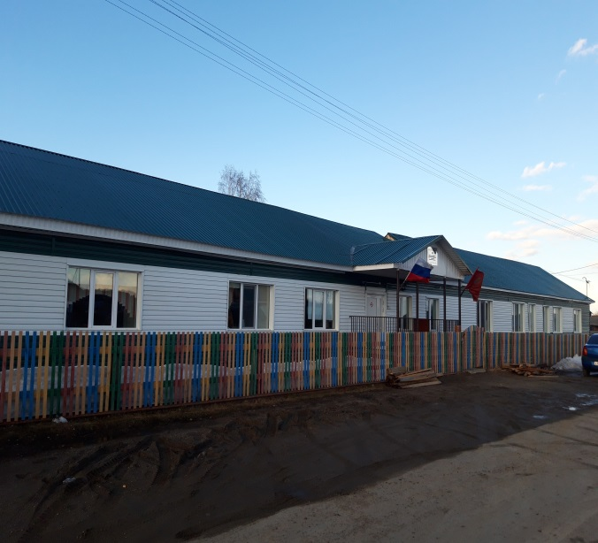
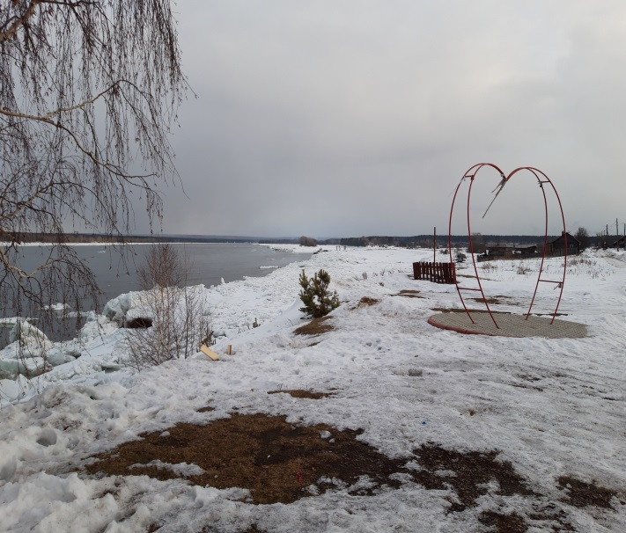
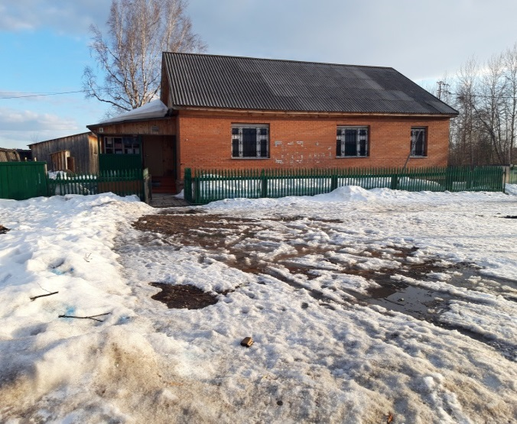
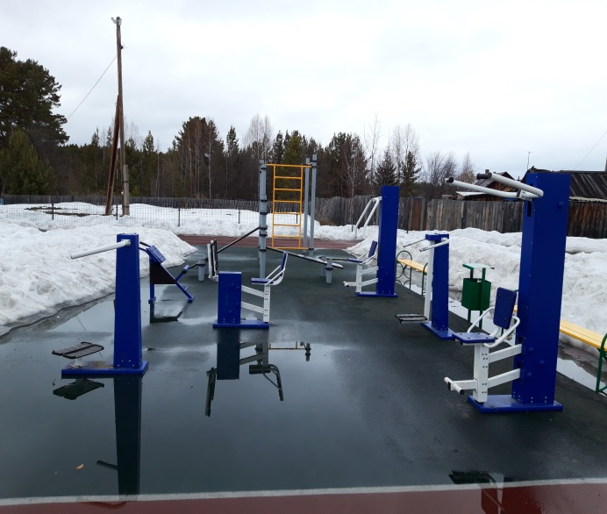
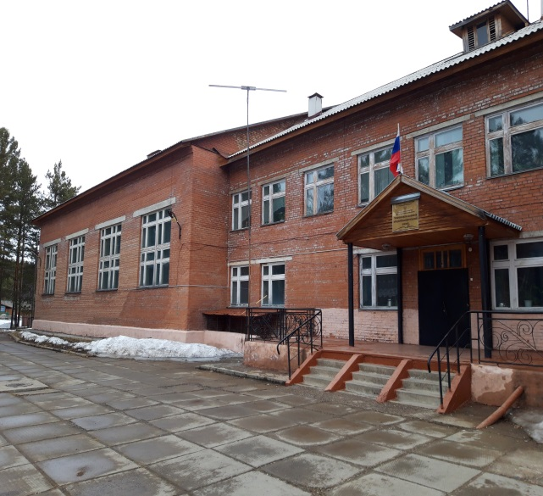
Достопримечательности нашего села.

Slide 31
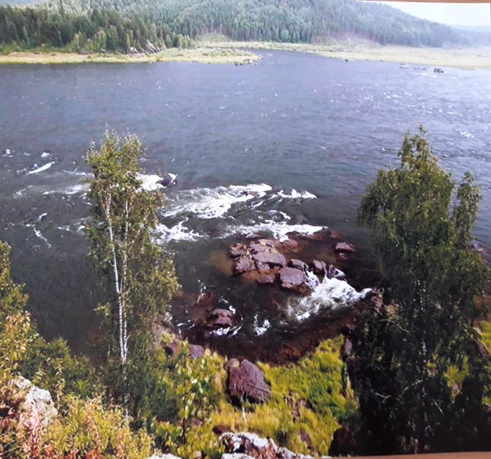
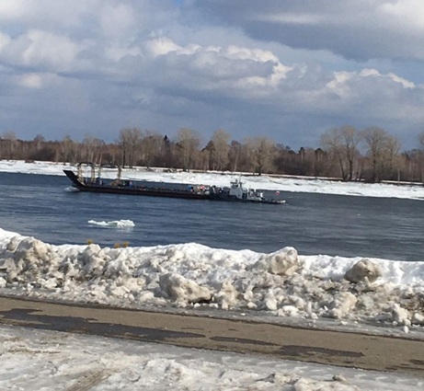
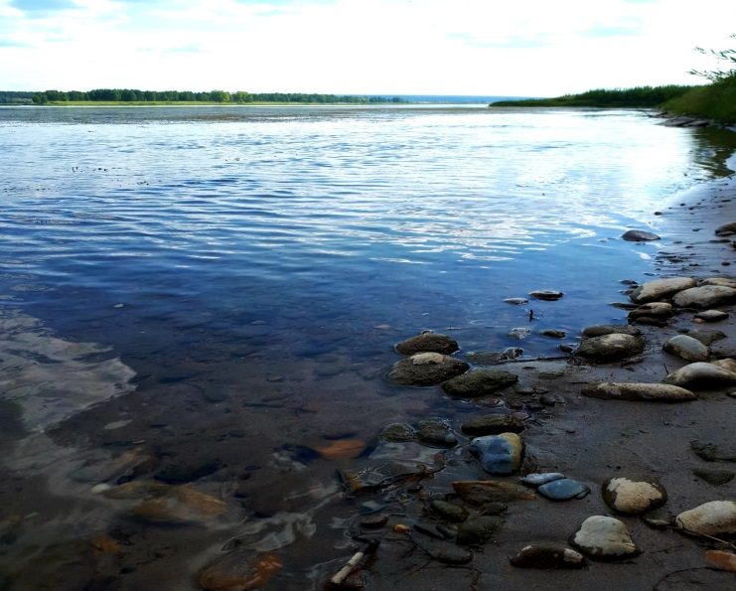
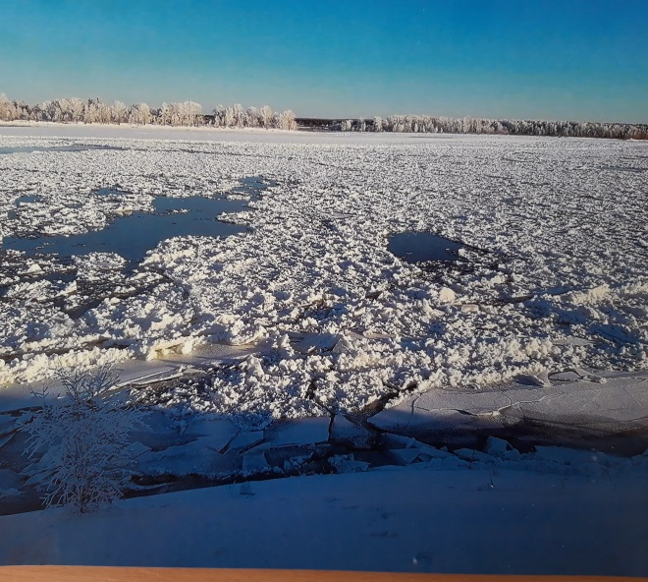
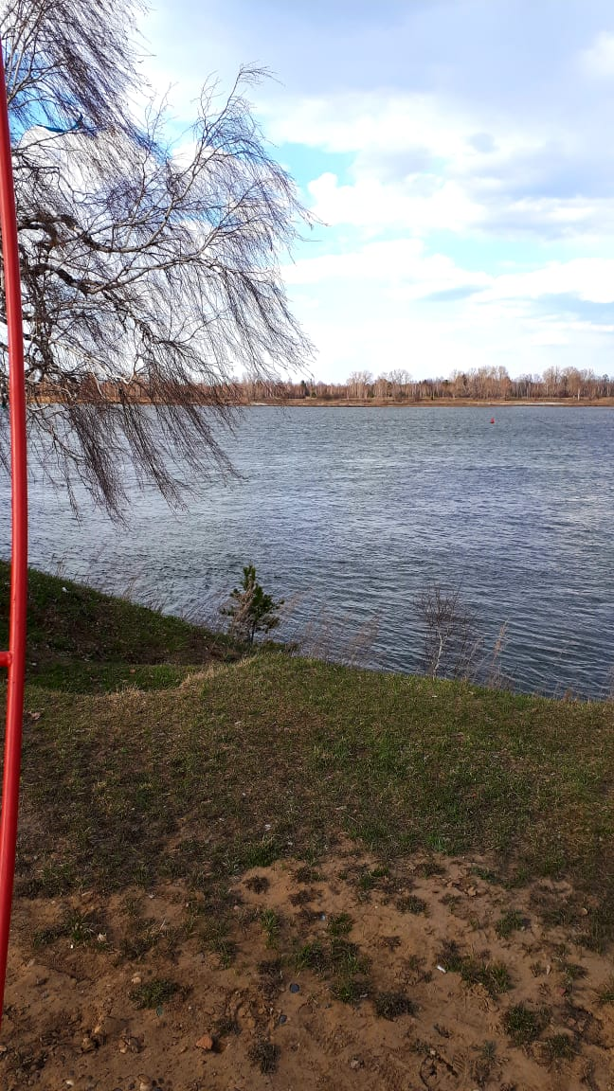
Наша главная достопримечательность-Енисей.

Slide 32
Одна из важнейших достопримечательностей нашего села-памятник павшим героям.

Slide 33
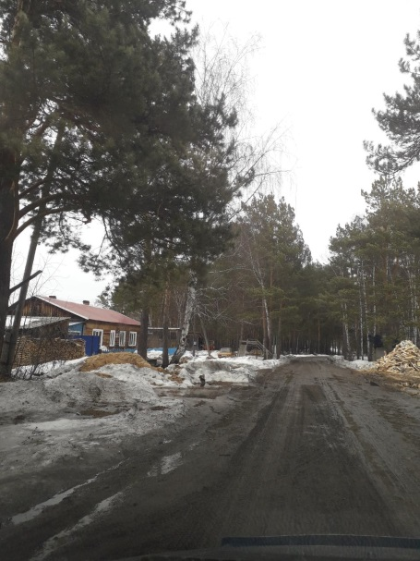
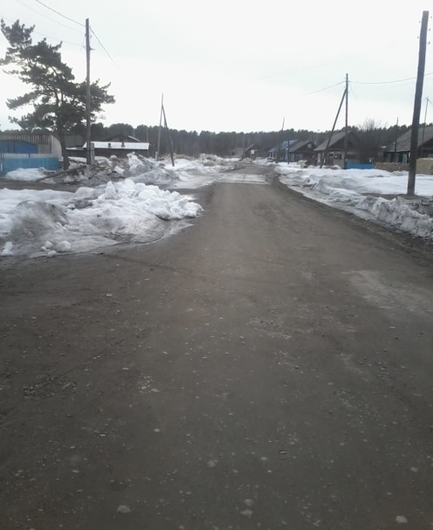
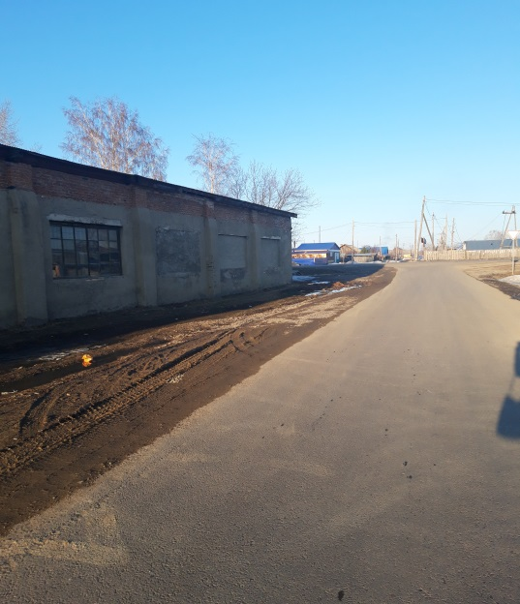
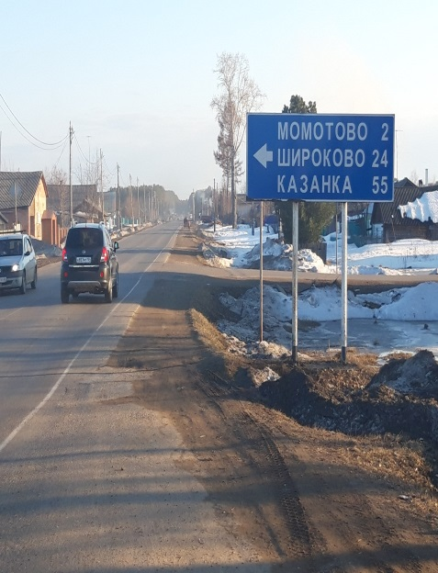
Улицы нашего села.

Slide 34
Здания нашего села.

Slide 35
Вывод. Благодаря проекту, у детей расширились знания и представления о родном селе, сформировались социально значимые чувства, желания и взгляды,а так же чувство гордости за свое село. Появился познавательный интерес у детей и родителей к своему селу. Научились понимать, что все хорошее начинается с Родины.

